Slide 1


Муниципальное образование поселок Ханымей
Пуровского района
Ямало-Ненецкого автономного округа
Всероссийский конкурс
«Лучшая муниципальная практика»
по номинации:
«Обеспечение эффективной «обратной связи» с жителями муниципальных образования, развитие территориального общественного самоуправления и привлечение граждан к осуществлению (участию в осуществлении) местного самоуправления в иных формах»
2017

Slide 2

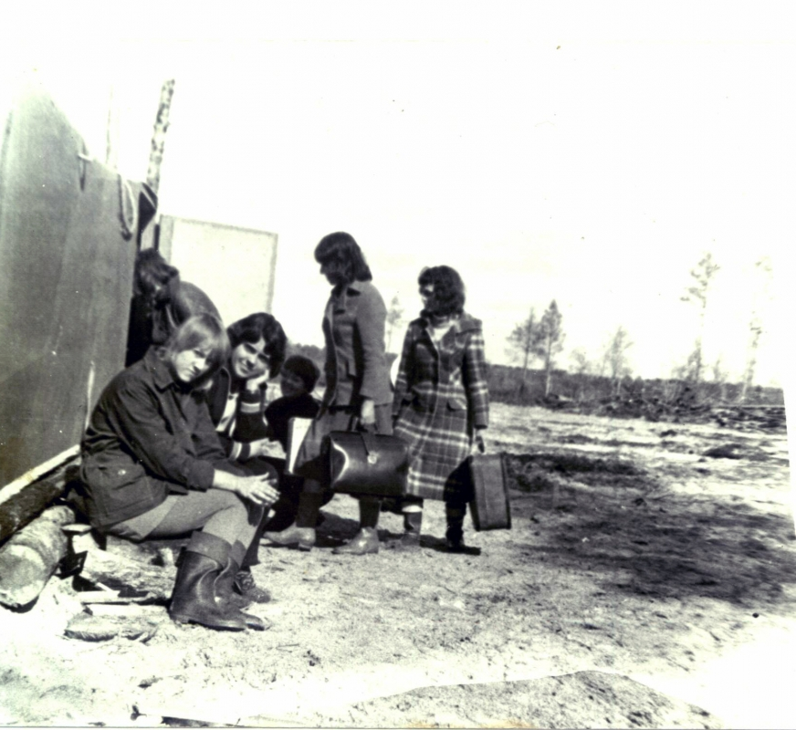
Общие сведения о муниципальном образовании поселок Ханымей
Историческая справка
История поселка Ханымей началась во второй половине 20 века. Образованию поселка Ханымей (10 марта 1977 года) положило начало строительства железнодорожной магистрали Сургут-Уренгой. Строительство и эксплуатация дороги явились экономической базой развития поселка Ханымей, позже разработка месторождений и транспортировка углеводородного сырья определили будущее Ханымея на долгие годы. Все это обеспечивает и сегодня динамичное развитие поселка Ханымей.
30 мая 1978 года решением Тюменского облисполкома за № 228 зарегистрирован поселок Ханымей.

Slide 3
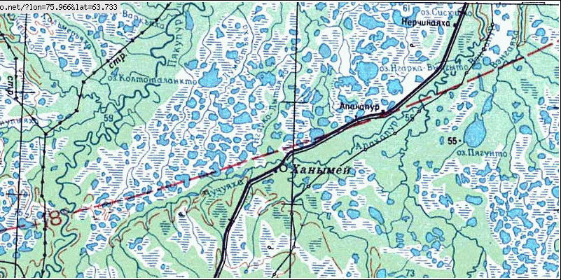
Географическая справка
Поселок Ханымей находится в Пуровском районе, в южной части Ямало-Ненецкого автономного округа, расположен в междуречье реки Апакапур и ее левого притока - река Чучу-Яха.
Климат района формируется под влиянием атлантических, арктических и континентально-тропических воздушных масс. Равнинность территории и открытость с севера и юга не препятствует глубокому проникновению в ее пределы воздушных масс, как с севера, так и с юга, что обусловливает интенсивную трансформацию воздушных масс, как летом, так и зимой.
Район относится к зоне лесотундры. Для территории характерна тундровая растительность, чередующаяся с редколесьем; широко развиты сфагновые торфяники. Леса тянутся главным образом полосами по берегам рек и вокруг озер. В лесах преобладают сибирская лиственница, сосна, кедр, ель. В лесах много брусники, голубики, морошки. В районе водятся: северный олень, заяц-беляк, песец, лось, лисица, росомаха, выдра, медведь. Из птиц широко распространены куропатки, глухарь, рябчик, тетерев. На лето прилетают и гнездятся гуси, утки, кулики. Реки и озера богаты рыбой, преобладают: язь, сырок, щука, окунь. Акклиматизирована ондатра.

Slide 4
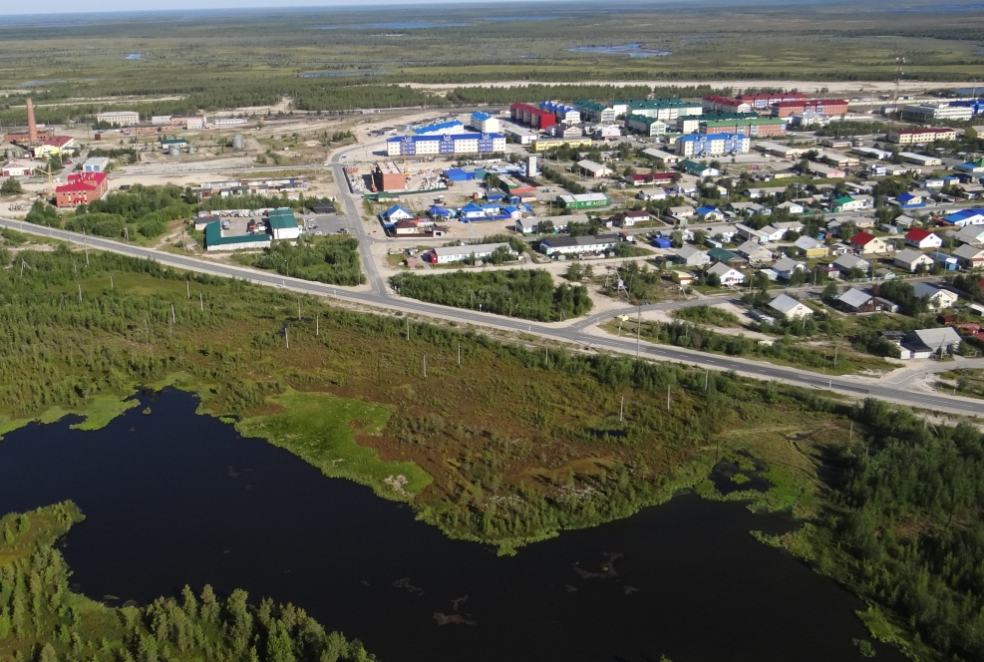
Законом Ямало-Ненецкого автономного округа от 20 декабря 2004 года № 113-ЗАО «О наделении статусом, определении административного центра и установлении границ муниципальных образований Пуровского района» утверждено картографическое описание границ муниципального образования (МО) Ханымей в рамках реализации реформы местного самоуправления. Площадь муниципального образования составляет 1495 га по данным паспорта населенных пунктов Пуровского района за 2005 год.
Современная территория поселка разделена на две части полосой железной дороги Тюмень - Сургут - Коротчаево. К северу от железной дороги располагается действующее поселковое кладбище, территория канализационно-очистной станции и промзона. Селитебная территория расположена к югу от железной дороги и включает в себя жилую зону, коммунально-складскую и промышленную зоны поселка. Жилая зона поселка состоит из двух жилых образований, между которыми располагается коммунально-складская зона пристанционного микрорайона (микрорайона МПС - и пяти микрорайонов собственно поселка Ханымей).

Slide 5
Площадь жилой зоны по состоянию на 01.01.2016 года составляет 42,9 га, в том числе индивидуальной застройки – 15,9 га. Коммунально-складские и производственные объекты формируют самостоятельные функциональные зоны, в которых располагаются объекты инженерной и транспортной инфраструктур с соответствующими санитарно-защитными зонами.
Вдоль жилых микрорайонов поселка проходит поселковая автодорога, соединяясь с федеральной на город Новый Уренгой с развилкой на город Муравленко. Вблизи поселка Ханымей находятся Вынгаяхинское и Етыпуровское нефтегазовые месторождения, которые являются местом работы большинства жителей поселка. Месторождения соединены с поселком автомобильной дорогой. Экономической базой развития поселка явилось строительство и эксплуатация железной дороги и железнодорожной станции «Ханымей», а также разработка месторождений и транспортировка углеводородного сырья.
В поселке Ханымей зарегистрирована Пяко-Пуровская община коренных малочисленных народов Севера, основным видом деятельности которой является: рыбодобыча, охотничий промысел, сбор дикоросов. Общине в пользование выделена территория площадью 298,7 тыс.га.
Территория муниципального образования поселок Ханымей

Slide 6
Население
Демографическая ситуация в поселке Ханымей в 2016 году развивалась под влиянием сложившейся динамики рождаемости, смертности и миграции. Согласно статистическим данным, в 2016 году в Ханымее отмечена незначительная убыль населения. На 01.01.2017 в поселке проживают 4 450 человек. Для сравнения, на 01 января 2016 эта цифра составляла 4 560.
Численность жителей, обладающих активным избирательным правом на 01 января 2017 года составляет 3 024.
Основные социально-экономические индикаторы
Динамика заработной платы на территории муниципального образования поселок Ханымей в 2016 году составила 4 %, прогноз роста номинальной начисленной заработной платы на 2017 год – 6,4 %.
Характеристики местного бюджета
Общий объем доходов бюджета муниципального образования поселок Ханымей на 2016 год утвержден решением Собрания депутатов 3-го созыва от 21.12.2015 года № 170 «О бюджете муниципального образования поселок Ханымей на 2016 год» (с изменениями и дополнениями) и составил 133,4 млн. руб., расходов – 133,1 млн.руб.
Для сравнения, в предшествующих 2014-м и 2015-м годах доходы бюджета муниципального образования поселок Ханымей составили: 119,9 млн.руб. (2014г.) и 142,2 млн.руб. (2015г.), расходы: 122,1 млн. руб. (2014г.) и 140,2 млн. руб. (2015г.).
Прогнозные значения бюджета на текущий год (2017 год) в доходной части составляют 128,6 млн.руб., в расходной части - 136,2 млн. руб., на 2018 год – 116,1 млн. руб., на 2019 год – 121,5 млн. руб.

Slide 7
Организация местного самоуправления
Согласно пункту 1 статьи 3 Устава муниципального образования поселок Ханымей, для решения вопросов местного значения в муниципальном образовании образуются следующие органы местного самоуправления:
1) представительный орган муниципального образования – Собрание депутатов муниципального образования поселок Ханымей;
2) выборное высшее должностное лицо муниципального образования – Глава муниципального образования поселок Ханымей;
3) исполнительно-распорядительный орган муниципального образования - Администрация муниципального образования поселок Ханымей.
Собрание депутатов муниципального образования поселок Ханымей
Главой 4 Устава муниципального образования поселок Ханымей, статьей 21 установлено, что Собрание депутатов обладает правом представлять интересы населения и принимать от его имени решения, действующие на всей территории муниципального образования. Собрание депутатов состоит из 10 депутатов, избираемых на основе всеобщего равного и прямого избирательного права при тайном голосовании в соответствии с федеральными законами и законами автономного округа сроком на 5 лет.
Выборы депутатов осуществляются на основе мажоритарной системы по многомандатным избирательным округам в порядке, установленном федеральным законом и законом автономного округа. Собрание депутатов обладает правами юридического лица в соответствии с федеральным законодательством.

Slide 8
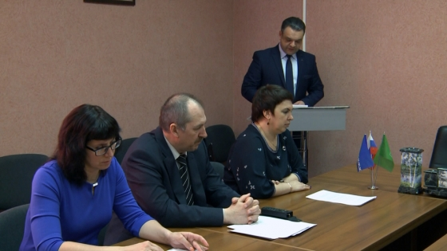
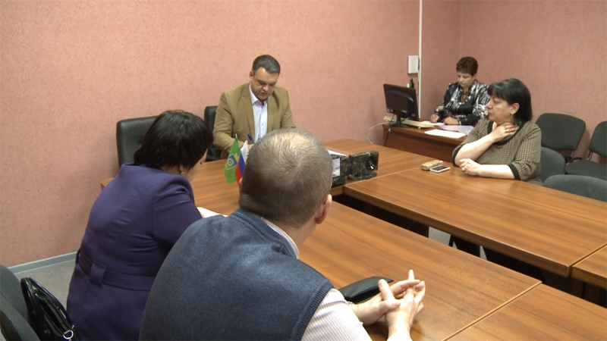
Полномочия Председателя Собрания депутатов исполняет Глава поселка. Депутаты Собрания депутатов избирают в установленном Уставом поселка и регламентом Собрания депутатов порядке заместителя Председателя Собрания депутатов, образуют постоянные и временные комиссии, рабочие группы.
  В своей деятельности Собрание депутатов подотчетно населению муниципального образования.
  Политические партии муниципального образования поселок Ханымей
  На территории муниципального образования поселок Ханымей зарегистрировано 2 первичных отделения Всероссийской политической партии «Единая Россия», также имеются представители таких политических партий как «Справедливая Россия», «ЛДПР», «КПРФ» и др. В представительном органе муниципального образования поселок Ханымей, все 10 депутатов Собрания депутатов муниципального образования поселок Ханымей 3-го созыва являются членами партии «Единая Россия».

Slide 9
  Глава муниципального образования поселок Ханымей
  В 4 главе Устава муниципального образования поселок Ханымей также регламентируется способ избрания Главы поселка и исполняемые им полномочия. Так, статьёй 28 Устава определено, что Глава поселка является высшим должностным лицом муниципального образования, наделенным собственными полномочиями по вопросам местного значения и возглавляет Администрацию поселка на принципах единоначалия.
    Глава поселка избирается на муниципальных выборах сроком на 5 лет. Выборы Главы поселка проводятся по мажоритарной системе относительного большинства.
    Полномочия Главы поселка начинаются со дня его вступления в должность и прекращаются в день вступления в должность вновь избранного Главы поселка. Днем вступления Главы поселка в должность считается день публичного принятия им присяги, но не позднее, чем на 15 день с момента официального объявления результатов выборов. Глава поселка в своей деятельности подконтролен и подотчетен населению и Собранию депутатов.
Статьей 29 Устава муниципального образования поселок Ханымей закреплены полномочия Главы муниципального образования поселок Ханымей:
В качестве Главы поселка:
1) представляет муниципальное образование в отношениях с органами местного самоуправления других муниципальных образований, органами государственной власти, гражданами и организациями, без доверенности действует от имени муниципального образования;
2) подписывает и обнародует в порядке, установленном Уставом поселка, нормативные правовые акты, принятые Собранием депутатов;
3) издает в пределах своих полномочий правовые акты;

Slide 10
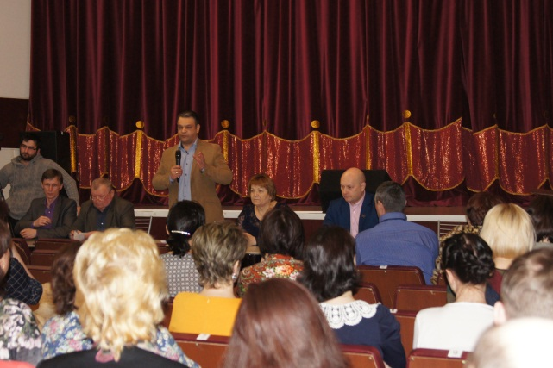
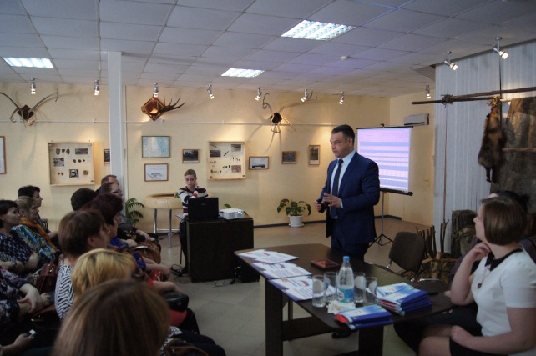
4) вправе требовать созыва внеочередного заседания Собрания депутатов;
5) организует личный прием граждан не реже одного раза в месяц, рассматривает заявления и жалобы граждан, принимает по ним решения;
6) организует и обеспечивает осуществление органами местного самоуправления муниципального образования полномочий по решению вопросов местного значения и отдельных государственных полномочий, переданных органам местного самоуправления муниципального образования федеральными законами и законами автономного округа;
7) принимает решение о реализации проекта муниципально-частного партнерства, определяет орган местного самоуправления муниципального образования, уполномоченный на осуществление полномочий, предусмотренных частью 2 статьи 18 Федерального закона от 13 июля 2015 года № 224-ФЗ «О государственно-частном партнерстве, муниципально-частном партнерстве в Российской Федерации и внесении изменений в отдельные законодательные акты Российской Федерации», а также осуществляет иные полномочия в соответствии с действующим законодательством, Уставом поселка, муниципальными правовыми актами.

Slide 11
В качестве Председателя Собрания депутатов:
1) представляет Собрание депутатов в отношениях с населением, органами государственной власти, органами местного самоуправления, предприятиями, организациями и учреждениями;
2) созывает заседание Собрания депутатов, доводит до сведения депутатов время и место его проведения, а также проекты повестки дня;
3) осуществляет руководство подготовкой заседаний Собрания депутатов и вопросов, вносимых на его рассмотрение;
4) ведет заседание, ведает внутренним распорядком в соответствии с регламентом;
5) готовит проекты планов работы и представляет их на утверждение Собрания депутатов;
6) координирует деятельность постоянных и иных комиссий Собрания депутатов;
7) дает поручения постоянным и иным комиссиям Собрания депутатов;
8) оказывает содействие депутатам в осуществлении ими своих полномочий;
9) принимает меры по обеспечению гласности в работе Собрания депутатов;
10) утратил силу – Собрание депутатов от 08 февраля 2017 года, Решение № 227.
11) подписывает протоколы заседания, другие документы Собрания депутатов;
12) организует прием граждан, рассматривает заявления и жалобы граждан, принимает по ним решения;
13) решает иные вопросы, которые могут быть ему поручены Собранием депутатов;
14) издает постановления и распоряжения по вопросам организации деятельности Собрания депутатов, подписывает решения Собрания депутатов.

Slide 12
В качестве главы Администрации поселка:
1) организует выполнение решений Собрания депутатов в рамках своих полномочий;
2) обладает правом внесения в Собрание депутатов проектов муниципальных правовых актов;
3) представляет на рассмотрение и утверждение Собрания депутатов проект бюджета муниципального образования и отчет об его исполнении;
4) представляет на рассмотрение Собрания депутатов проекты нормативных правовых актов о введении или отмене местных налогов и сборов, а также другие правовые акты, предусматривающие расходы, покрываемые за счет бюджета муниципального образования;
5) формирует Администрацию поселка, и руководит ее деятельностью в соответствии с Уставом;
6) назначает и освобождает от должности заместителей Главы Администрации поселка, руководителей отраслевых (функциональных) структурных подразделений Администрации поселка, а также руководителей муниципальных предприятий и учреждений;
7) рассматривает отчеты и доклады руководителей отраслевых (функциональных) структурных подразделений Администрации поселка;
8) организует проверку деятельности отраслевых (функциональных) структурных подразделений Администрации поселка в соответствии с федеральными законами, законами автономного округа и Уставом поселка;
9) принимает меры поощрения и дисциплинарной ответственности к назначенным им должностным лицам;
10) организует и обеспечивает исполнение полномочий по решению вопросов местного значения;
11) организует и обеспечивает исполнение полномочий, переданных в соответствии с заключенными соглашениями;
12) принимает меры по обеспечению и защите интересов муниципального образования, в суде, арбитражном суде, а также соответствующих органах государственной власти и управления;
13) от имени Администрации поселка подписывает исковые заявления в суды;

Slide 13
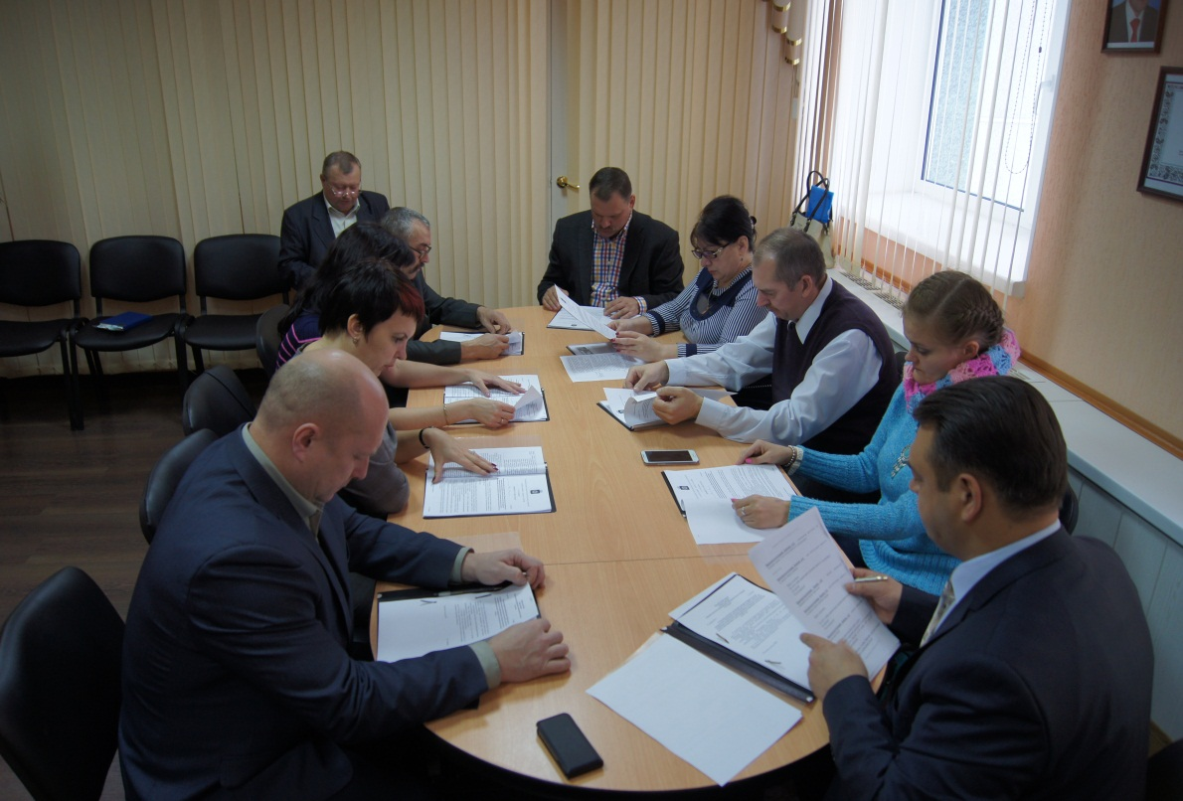
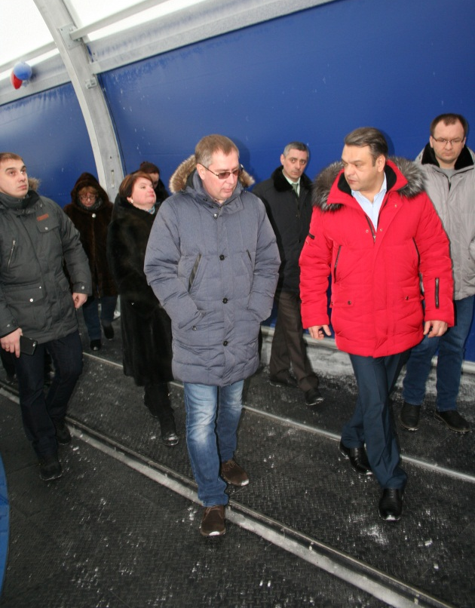
14) в соответствии с федеральным законодательством и законодательством автономного округа отменяет или приостанавливает действие приказов и распоряжений, принятых его заместителями и руководителями отраслевых (функциональных) структурных подразделений Администрации поселка, в случае, если они противоречат Конституции Российской Федерации, федеральным законам, законам автономного округа, Уставу поселка, а также решениям Собрания депутатов;
15) предлагает изменения и дополнения в Устав муниципального образования.

Slide 14
Исходные предпосылки реализации практики и принципиальные подходы, избранные при разработке и внедрении практики
Исходными предпосылками в реализации практики и принципиальными подходами, избранными при разработке и внедрении практики послужили:
а) потребность в модернизации «обратной связи» с жителями муниципального образования поселок Ханымей, создании новых услуг и сервисов, повышении качества оказания административных услуг на территории поселка;
б) необходимость разработки и развития инструментов взаимодействия органов местного самоуправления с жителями муниципального образования поселок Ханымей для обеспечения эффективной «обратной связи», развитие территориального общественного самоуправления и привлечение граждан к осуществлению (участию в осуществлении) местного самоуправления в иных формах;
в) необходимость создания условий для развития проектов территориального общественного самоуправления и привлечение граждан к осуществлению (участию в осуществлении) местного самоуправления в иных формах на территории муниципального образования поселок Ханымей;
г) отсутствие эффективных механизмов и площадок для «обратной связи» с жителями муниципального образования поселок Ханымей и демонстрации основных достижений во взаимодействии жителей с органами местного самоуправления муниципального образования поселок Ханымей;
д) отсутствие эффективных механизмов поддержки и тиражирования успешных практик «обратной связи» с жителями муниципального образования;
е) мониторинг эффективности принимаемых решений органами местного самоуправления муниципального образования посёлок Ханымей.

Slide 15
Практика развития гражданской активности в муниципальном образовании и обеспечения эффективной «обратной связи» органов местного самоуправления с жителями:
Политика открытости представительного органа муниципального образования
В течение 2016 года Собранием депутатов муниципального образования поселок Ханымей 3-го созыва было проведено 8 заседаний, на которых присутствовали депутаты Пуровской районной Думы, специалисты Администрации МО п.Ханымей, руководители поселковых учреждений и организаций, а также представители средств массовых информаций. Информация о всех прошедших заседаниях размещается на официальном сайте муниципального образования поселок Ханымей www.hanimey.ru.
Проведение публичных слушаний
Статьей 15 Устава муниципального образования поселок Ханымей установлено, что в целях обсуждения проектов муниципальных правовых актов по вопросам местного значения с участием жителей поселка, Собранием депутатов, Главой поселка могут проводиться публичные слушания, которые проводятся по инициативе: населения муниципального образования, Собрания депутатов, Главы поселка.
Публичные слушания, проводимые по инициативе населения или Собрания депутатов, назначаются Собранием депутатов, а по инициативе Главы поселка – Главой поселка. Порядок организации и проведения публичных слушаний определен в Положении о публичных слушаниях, утвержденным решением Собрания депутатов от 26 апреля 2006 года № 23.
В течение 2016 год было проведено 6 публичных слушаний, в которых приняли участие 263 жителя поселка.

Slide 16
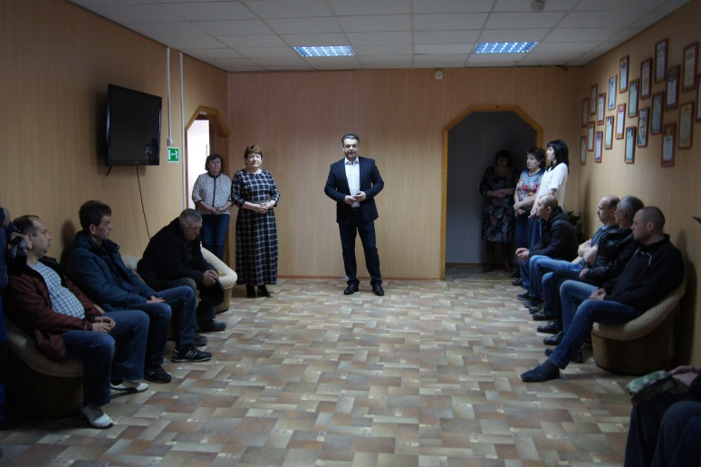
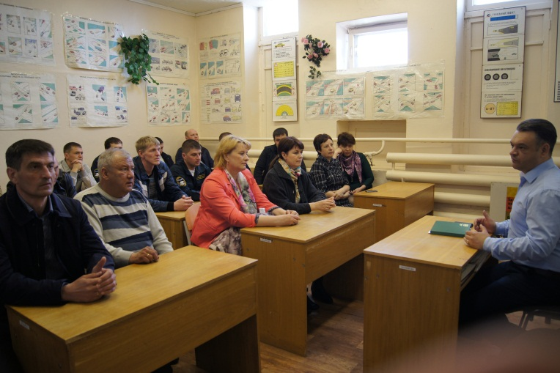
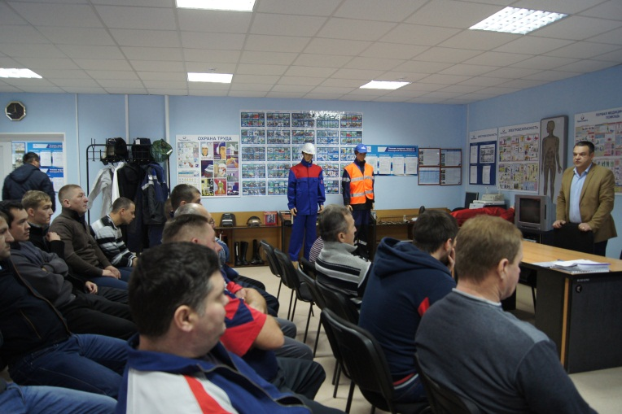
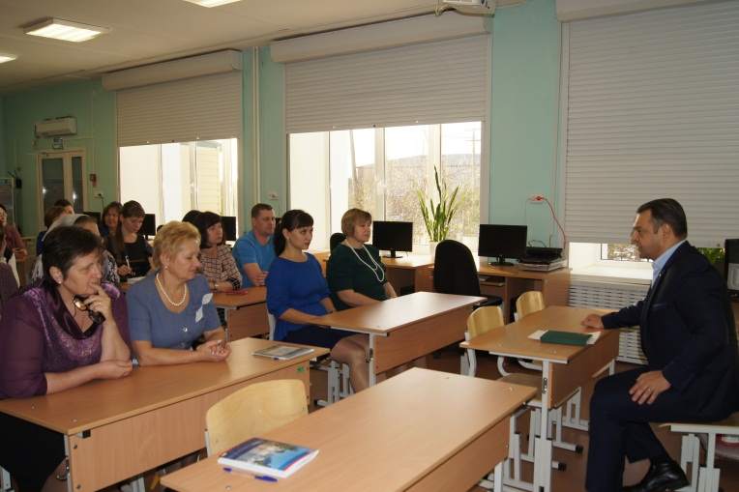
  «Обратная связь» с жителями
  Муниципальная практика «Разговор по-существу»
  В течение 2016 года, в рамках реализации муниципальной практики «Разговор по-существу», было проведено 34 рабочие встречи Главы поселка с трудовыми коллективами, представителями общественных организаций и предпринимательского сообщества муниципального образования, в которых приняли участие 1189 жителей поселка. Данная практика реализуется в Ханымее с 2014 года. Глава поселка, планово, 2 раза в год – весной и осенью на данных встречах обсуждает с населением вопросы благоустройства, социально-экономической политики, делится информацией о планируемой Администрацией поселка работе, принимает устные обращения жителей поселка о необходимости решения тех или иных вопросов местного значения, которые касаются отдельно взятых групп населения, а также отчитывается о проделанной работе по ранее поступившим предложениям и запланированным мероприятиям.

Slide 17
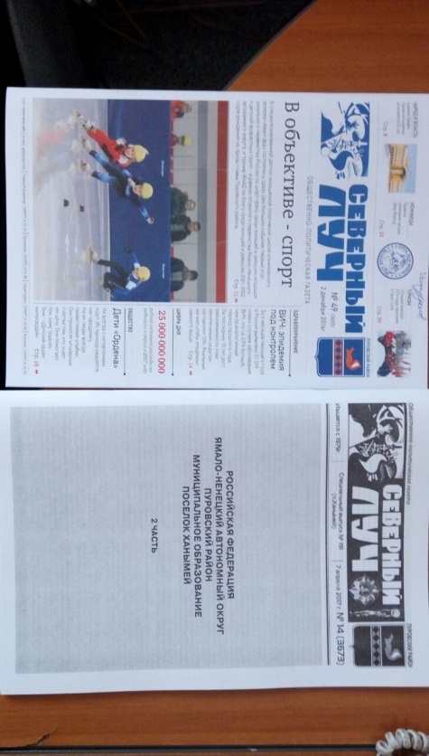
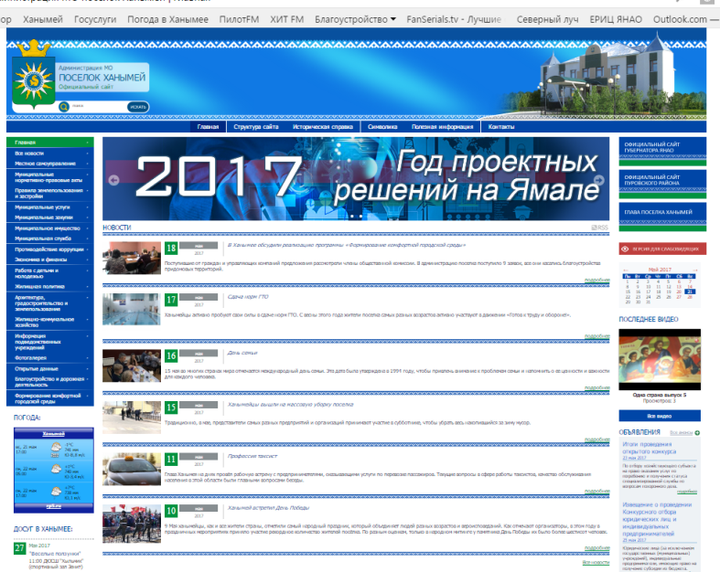
  Охват населения муниципального образования печатными средствами массовой информации,
  в которых распространяется официальная информация о деятельности органов местного самоуправления, и эффективность официального сайта (единого портала) органов местного самоуправления в информационно- телекоммуникационной сети «Интернет»
  На территории муниципального образования поселок Ханымей в течение 2016 года распространялось газетное издание “Северный луч”, общее количество подписчиков в пределах 458 человек, также создан официальный сайт Администрации муниципального образования поселок Ханымей со среднемесячным количеством посетителей 885 человек.

Slide 18
Результаты реализации практики по развитию гражданской активности
в муниципальном образовании и обеспечению эффективной «обратной связи»
органов местного самоуправления с жителями
Результатом рабочих встреч Главы поселка с трудовыми коллективами, общественными организациями и предпринимателями является вовлечение граждан в принятие решений по вопросам местного значения на территории муниципального образования поселок Ханымей, повышение заинтересованности жителей в реализации принятых решений, и, как следствие, выстраивание с жителями поселка партнерских отношений.
Качественным улучшением формата «обратной связи» органов местного самоуправления с жителями муниципального образования является открытость деятельности Администрации поселка, Главы поселка и Собрания депутатов, а также побуждение населения к вовлечению в процесс принятия решений по вопросам местного значения.
Алгоритм (последовательность) действий по внедрению практики и иная информация
детальное изучение социальной обстановки в муниципальном образовании, акцентирование внимания на сильных и слабых сторонах происходящих социальных, экономических и политических процессах;
прогнозирование рисковых факторов, способных негативно влиять на ожидаемый результат;
планирование рабочих встреч с трудовыми коллективами (составление графика встреч и тем для обсуждения);
доведение информации о планируемых встречах руководителям организаций и учреждений;
согласование графика встреч с руководителями организаций и учреждений;

Slide 19
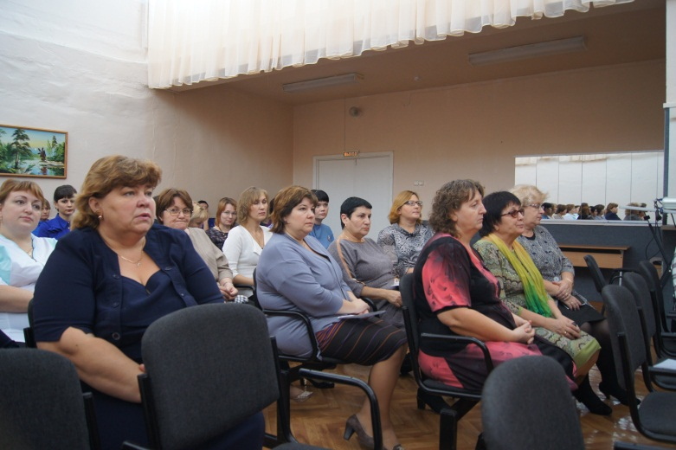
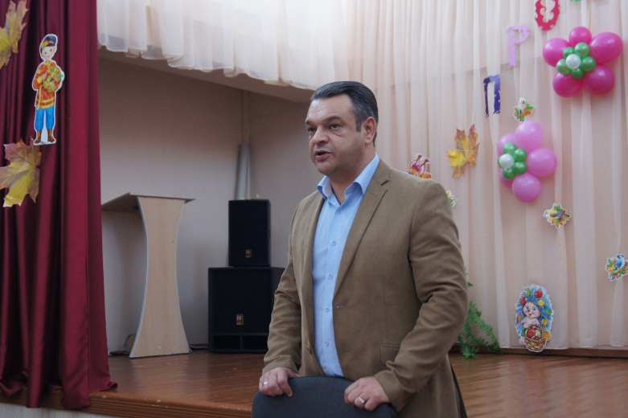
анализ предстоящей встречи в конкретном коллективе, прогнозирование возникновения вопросов в процессе рабочей встречи;
проведение встречи с трудовым коллективом с одновременным детальным анализом реакции на те или иные посылы, озвученные Главой посёлка, тщательная фиксация вопросов, поступающих в адрес Главы;
формирование списка поступивших вопросов и предложений, их детализация по направлениям;
назначение ответственных специалистов за предоставление ответов на поступившие вопросы в сроках определённых законом «Об обращении граждан»;
обсуждение поступивших предложений по вопросам местного значения со специалистами Администрации посёлка, депутатами Собрания депутатов, лидерами общественного мнения;
определение задач по реализации предложений, поступивших в ходе рабочих встреч, их классификация на приоритетность, сопоставление с юридико-техническими нормами, нормативно-правовыми актами, имеющимися финансовыми возможностями;
планирование реализации конкретных предложений;
отчёт о реализации поступивших предложений на очередных встречах.

Slide 20
Сильные и слабые стороны практики, риски, которые необходимо принять
во внимание при использовании практики
Сильные стороны
1. тесное взаимодействие с руководителями организаций, учреждений поселка, представителями общественных объединений;
2. проведение встреч во всех трудовых коллективах, даже самых маленьких;
3. повышение вовлеченности жителей поселка в деятельность органов местного самоуправления;
4. решение внутренних проблем отдельных трудовых коллективов и слоев населения;
5. более точное планирование при формирование очередных планов и деятельности органов местного самоуправления на предстоящий год.
Слабые стороны
1. невозможность предоставления сиюминутной информации по частным вопросам, которые требуют ссылки на конкретные документы;
2. временные затраты на проведение рабочих встреч в маленьких коллективах, которые можно было бы организовать путем их объединения в больших аудиториях.
Риски
1. незапланированные финансовые затраты на решение вопросов, поставленных в ходе рабочей встречи в трудовых коллективах.

Slide 21
Ресурсы (материальные и нематериальные средства), которые необходимы
для реализации практики
Ресурсы, необходимые для реализации муниципальной практики «Обеспечение эффективной «обратной связи» с жителями муниципального образования, развитие территориального общественного самоуправления и привлечение граждан к осуществлению (участию в осуществлении) местного самоуправления в иных формах» - «Разговор по-существу»:
Материальные:
Трудовые затраты;
Транспортные расходы;
Расходы на канцелярские товары и периферийное оборудование;
Расходы на фото-видеозапись;
Нематериальные:
интеллектуальные способности и эрудированность Главы поселка;
четкое знание законодательства, местных нормативно-правовых актов и бюджетного процесса;
ориентированность в широком спектре вопросов местного значения;
быстрое и квалифицированное реагирование на злободневные вопросы.

